Slide 1

在C#的世界跟C一樣在C使用#include <xxxx> 在C#是用using XXXXX;
首先要用SerialPort這個物件就必須要using System.IO.Ports;
之後會用到多線程的動作，要用using System.Threading;
使用多線程原因是當我在接收時使用到While(變數){}就是持續接收，會一直卡住，所以使用多線程讓他可以執行而且不影響送出的動作。

Slide 2
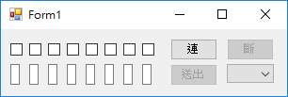
以上可以使用Visual Studio的工具箱拉出來，但是在這邊我用程式的方式讓它顯示出來，上面方格我用checkbox 打勾那種，底下用TextBox 文字用的，但是只用到她的背景顏色，右邊三個button，右下角combobox(用來找有哪些com port可以使用)。

Slide 3
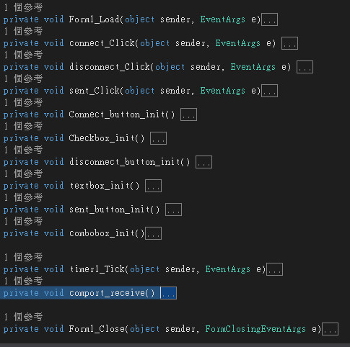
左方有幾個功能
Form1_Load(object sender, EventArgs e)
connect_Click(object sender, EventArgs e)
disconnect_Click(object sender, EventArgs e)
sent_Click(object sender, EventArgs e)
從此
Connect_button_init()
Checkbox_init()
disconnect_button_init()
textbox_init()
sent_button_init()
combobox_init()
到此都是元件的建立與設定
timer1_Tick(object sender, EventArgs e)
comport_receive()
Form1_Close(object sender, EventArgs e)
以上一個一個介紹(除了元件建立外)

Slide 4
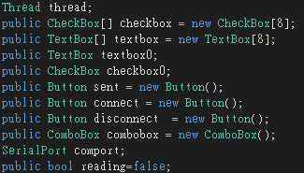
變數這邊Thread thread 設定多線程物件型態變數(在C#大小寫有差，如果在VB好像大小寫通用)，基本上為了方便所以把8個checkbox用陣列表示，Textbox也是一樣的意思，其他sent,connect,disconnect都是獨立的，後面有new 的話才算是分配記憶體位址，此次的重點在SerialPort comport 這行，接下來在下一頁先介紹如何用程式建立顯示在Form的畫面上。

Slide 5
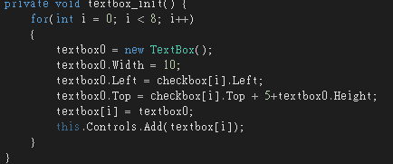
一次要建立8個，所以用一個textbox0作暫存，
textbox0=new TextBox(); 新的TextBox物件建立
設定寬度、高度、位置然後最後一行是關鍵，在Form1加入控制項textbox[i]。
此外像是button要讓他有事件觸發的話就要大概像這樣
sent.Click += new EventHandler(sent_Click);
在sent的點擊事件裡面新增要做的事情。

Slide 6
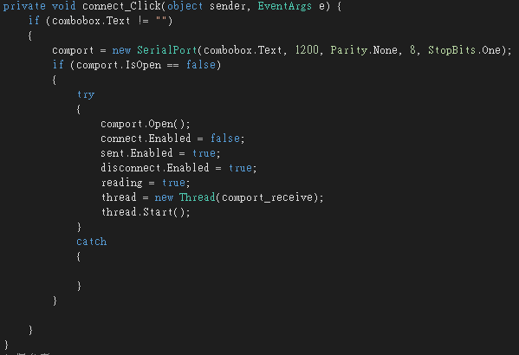
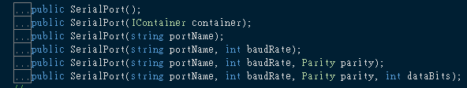
這是連接的按鈕，
comport=new SerialPort();
根據下方圖示可以看到他設定的東西，但是也可以單獨去設定他的變數，第一個PortName(COM1,COM2…)，之後是baudRate(1200,2400…)，然後是Parity(有五個固定設定Even,Odd,Space,Mark,None分別是偶同、奇同、為0、為1、不檢查)，dataBits(通常有8bit跟7bit)，StopBits(0,1,2還有神奇的1.5)，然後呢這些都是public也就是可以直接設定的例如comport.PortName=“COM1”;這樣，之後IsOpen判斷是否打開了，沒開就試著去做裡面的事情(try)，因為有時候會有些問題存在可以透過catch抓取一些資訊，但我沒做，再來
thread =new Thread(comport_receive);
建立一個多線程要做的事情，thread.Start();開始動作。

Slide 7
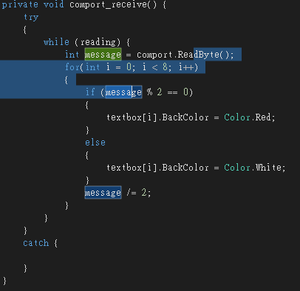
這裡是開啟comport後要做的事情，試著去做持續讀取的動作，這邊有個while(reading)讓他可以一直讀取資料，很神奇的comport.ReadByte()竟然回傳int回來，不重要，這裡用for來處理切成8bits運算方法就%2取最低位元的值，然後/2做右移，重複做8次就可以取到8bits，然後判斷裡面因為LED是0亮燈，所以判斷0的時候讓textbox背景為紅色。如果comport關閉後這個ReadByte()就無法使用，則就會跑到catch，但是我的catch沒做事，所以就會safe跳過，不會整個程式當掉。

Slide 8
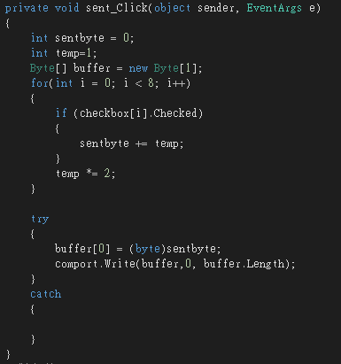
傳送的時候要用Byte型態，checkbo是直接存在的所以沒有try，然後判斷是否checkbox有沒有打勾，有的話就會1+2+4+8一直類似這樣的方式傳出去。後面try試著去傳送資訊。

Slide 9
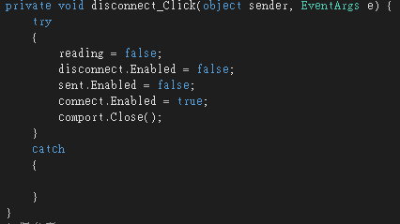
一樣try因為compor的關係，所以用try，關閉然後把連接的按鈕打開可以按然後關閉傳送跟斷開的按鈕，之後把comport關掉。

Slide 10
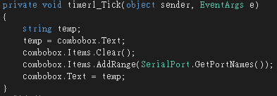
為了不讓combobox裡面的選擇可以正常顯示，而且不重覆出來所以調用了Clear，並且用temp先儲存之前選擇的文字，另外combobox.Items.AddRange(SerialPort.GetPortName());這個是抓取現在有哪些COM PORT可以使用。

Slide 11
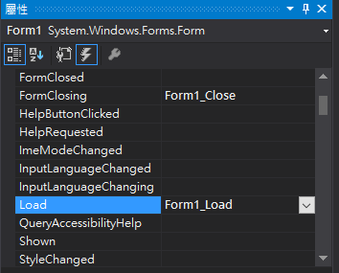
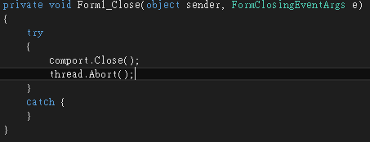
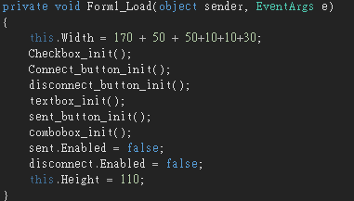
另外Form1的屬性可以在Visual Studio點選Form1的時候設定，左上角圖示顯示Load的時候執行Form1_Load，然後FormClosing(正在關的時候)執行，另外上面一點有個FormClosed就是關完了才執行的。
看下圖Form1_Load先設定大小，然後一一把元件顯示出來，之後連接跟斷開的按鈕設定不能按。
右上圖Form1_Close試著把comport關掉(如果不關掉會卡住然後其他程式就無法動到這個COM PORT)，之後thread.Abort();意思是強制結束thread，但是我不知道有沒有辦法把它結束掉。

Slide 12
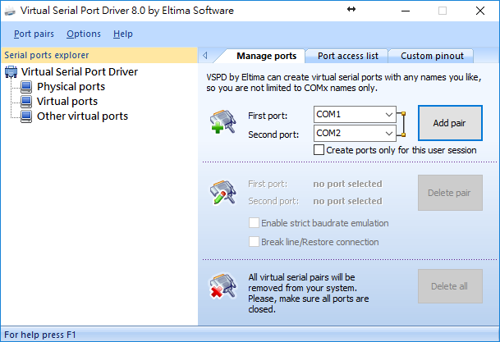
參考資料：微軟的https://msdn.microsoft.com/zh-tw/library/system.io.ports.serialport(v=vs.110).aspx
還有：https://dotblogs.com.tw/billchung/2012/01/12/65445
另外推薦：Virtual Serial Port Driver 這個可以做虛擬的Com Port在軟體上可以模擬crack，缺點不是免費的可以試用14天，但是有crack的方式，下一頁為範例

Slide 13
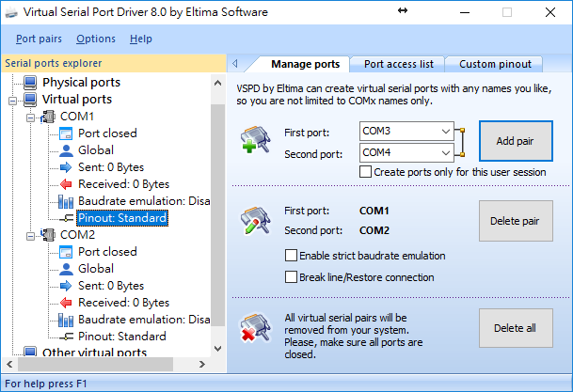
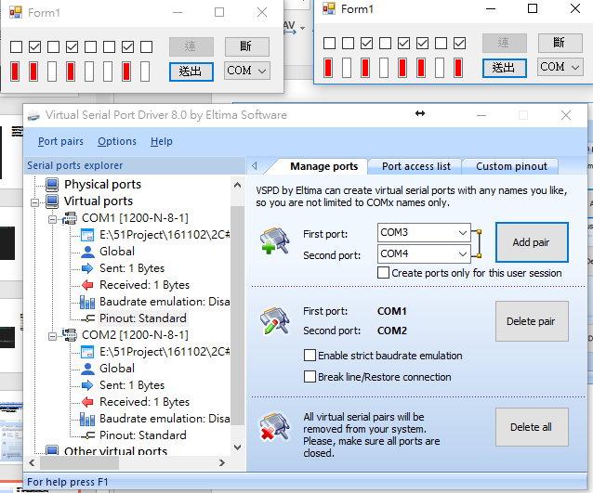
按下Add pair會幫你做兩個虛擬的port並連接起來，按下左邊的加號可以打開
右方圖示可以看到COM1的baudrate1200，無同位，8bit，停止1bit。

Slide 14
PPT位置:https://goo.gl/ozGtiJ
Comport專案檔：https://goo.gl/ZljnIK

